Slide 1
第二单元6~10的认识和加、减法
一年级数学上册（RJ）
新领程同步作业课件

Slide 2
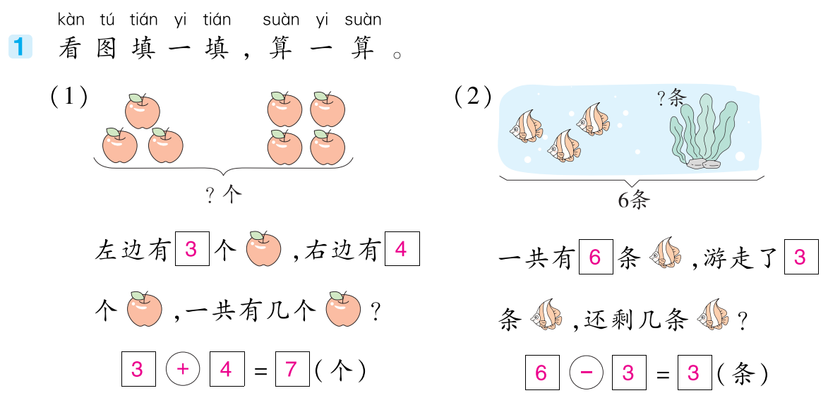


Slide 3
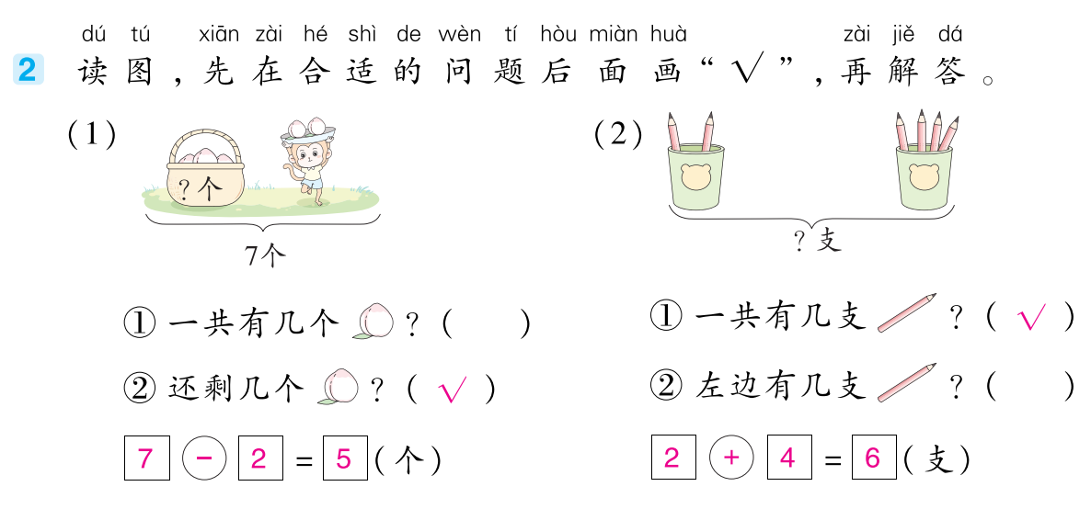

Slide 4
